Slide 1



Énoncé de position sur le jeu actif à l’extérieur 2025
Un projet mené par Jouons dehors Canada

Slide 2
Leadership exécutif de l’A0P10
Mark Tremblay Institut de recherche du CHEO, Canada | Eun-Young Lee Queen’s University, Canada Yonsei University, Corée | Louise de Lannoy Jouons dehors Canada, Canada
Équipe de direction de l’A0P10
Dina Adjei Boadi Université du Ghana, Ghana | Maeghan James Institut de recherche du CHEO, Canada | Leigh Vanderloo ParticipACTION, Canada
Maria Isabel Amando de Barros Institut Alana, Brésil | Robyn Monro Miller International Play Association, Australie | Po-Yu Wang National Taiwan Normal University, Taiwan
Scott Duncan Auckland University of Technology, Nouvelle-Zélande | Laerke Mygind Copenhagen University Hospital, Danemark

Slide 3
« J’ai vu des avis de santé publique qui recommandent aux gens d’éviter de sortir à l’aube et au crepuscule, là où les moustiques sont le plus actifs, tôt le matin ou en fin d’après-midi, pendant les heures de pointes de la circulation, et tard dans la matinée jusqu’en fin d’après-midi, pendant les heures de fort ensoleillement. Et, bien sûr, les enfants ne devraient pas sortir s’il fait plus de 30°C, ou sous -20°C, s’il pleut, ou s’il fait noir. Si les parents et les éducateurs prêtaient attention à tous ces messages, ils croiraient qu’il n’est jamais sûr pour les enfants de sortir et bouger! Ces messages véhiculés par les organismes de santé publique au sujet des activités en plein air doivent changer, passer de l’évitement à l’adaptation et l’attenuation. Par exemple, s’il pleut, on ne devrait pas dire aux enfants de rester à l’intérieur. On devrait plutôt les encourager à enfiler un manteau et des bottes de pluie, et sortir sauter dans une flaque d’eau. »
Janssen. CJPH 107(6):e497-e499, 2016
Janssen. CJPH 107(6):e497-e499, 2016

Slide 4

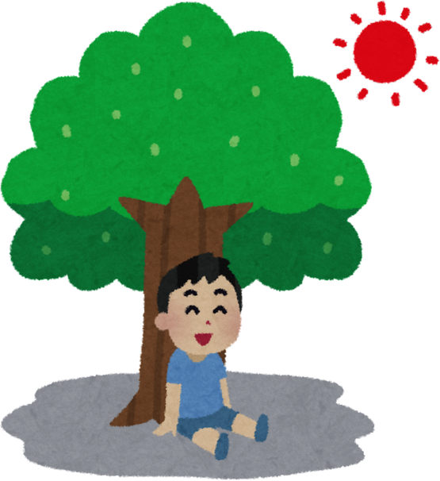
Pourquoi s’intéresser au jeu à l’extérieur ?
La santé mentale
La santé émotionnelle
La santé physique
La santé sociale
La santé spirituelle
(Brussoni et al., 2015; de Lannoy et al., Under Review, Gray et al., 2015; James et al., Under Review, Tremblay et al., 2015)

Slide 5

Documenté par 2 revues systématiques
Interprété par des experts canadiens provenant de 14 organisations et révisé par plus de 1600 parties prenantes
À ce jour, 469 personnes appuient l’Énoncé de position, incluant le Conseil des médecins hygiénistes en chef
Rapport de recherche : www.mdpi.com/journal/ijerph.
Document accessible au public : https://www.outdoorplaycanada.ca/fr/portfolio_page/the-2015-position-statement-on-active-outdoor-play/

Slide 6


Précédent juridique
Politique municipale
Changement de culture dans les écoles
Ressources en santé mentale: ementalhealth.ca
Changement d’orientation stratégique du secteur caritatif
Appuis et réponses importants
Création de Jouons dehors Canada
(https://www.outdoorplaycanada.ca/fr/)

Slide 7



Mise à jour de l’Énoncé de position sur le jeu actif à l’extérieur
En septembre 2025, cela fait 10 ans depuis le lancement de l’Énoncé de position sur le jeu actif à l’extérieur
Pour souligner cette étape importante, des leaders dans le domaine du jeu à l’extérieur à l’echelle internationale et representant tous les continents, se sont réunis pour élaborer un énoncé de position actualisé pour 2025.
Cette version enrichie la portée de l’énoncé de position original en adoptant une dimension mondiale et inclusive pour tous les âges, tout en élargissant la portée de son contenu par l’exploration des bienfaits du jeu actif à l’extérieur pour les personnes (de tous âges, toutes cultures et différentes capacités), les communautés, l’environment, et la planète.
ANS
Ce projet a été financé par:

Slide 8

Miser sur le jeu actif à l’extérieur pour faire progresser les objectifs de développement durable des Nations Unies
Eun-Young Lee
Associate Professor, School of Kinesiology & Health Studies, Queen’s University
Affiliated Investigator, Children’s Hospital of Eastern Ontario Research Institute

Slide 9
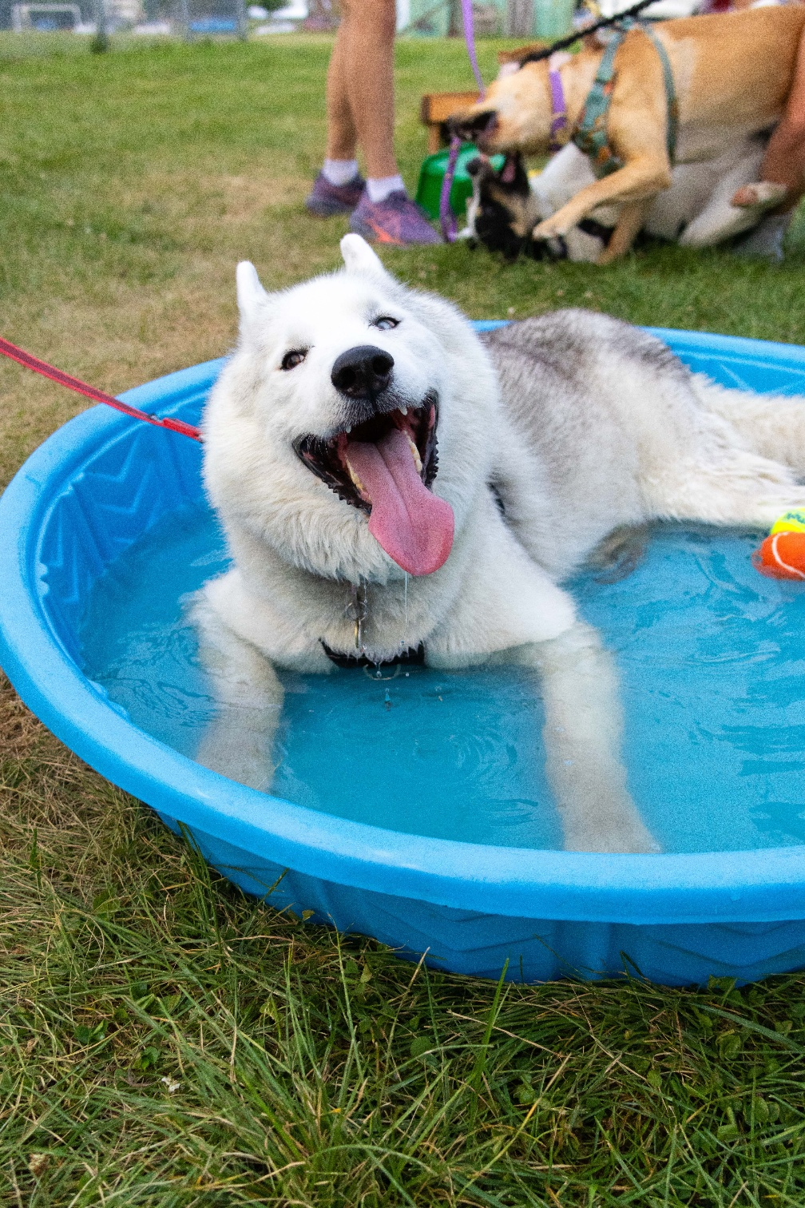
10 ans et 18 revues systématiques et narratives plus tard… voici ce que nous avons fait et découvert

Slide 10


Équipe de direction et comité directeur de l’AOP10
Un équipe de direction de 11 personnes et un comité directeur de 143 personnes, composés de représentants de tous les continents, provenant de 32 pays

Slide 11


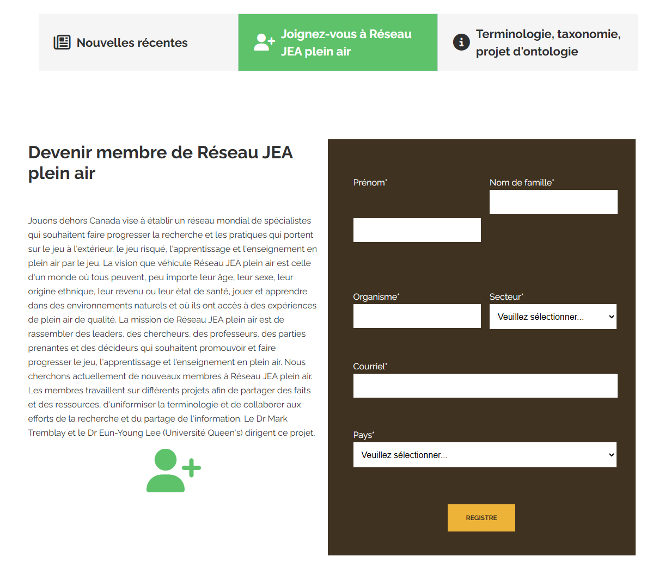
Un réseau mondial de leaders d’opinion, intéressés à faire progresser la recherche et les pratiques liées au jeu, à l’apprentissage et à l’enseignement à l’extérieur.
700 membres issus de 61 pays
https://www.outdoorplaycanada.ca/fr/plato-net/

Slide 12
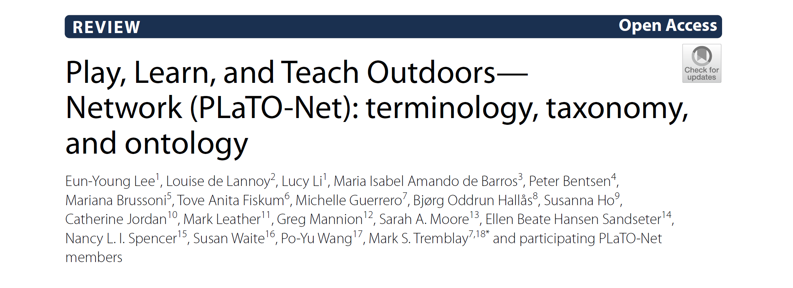

Terminologie, taxonomie et ontologie de PLaTO Article publié (accès libre)
Le jeu actif à l’extérieur: Engagement volontaire dans une activité qui se déroule à l’extérieur et qui comporte de l’activité physique, peu importe son intensité, qui est amusante ou gratifiante et généralement guidée par une motivation intrinsèque.

Slide 13

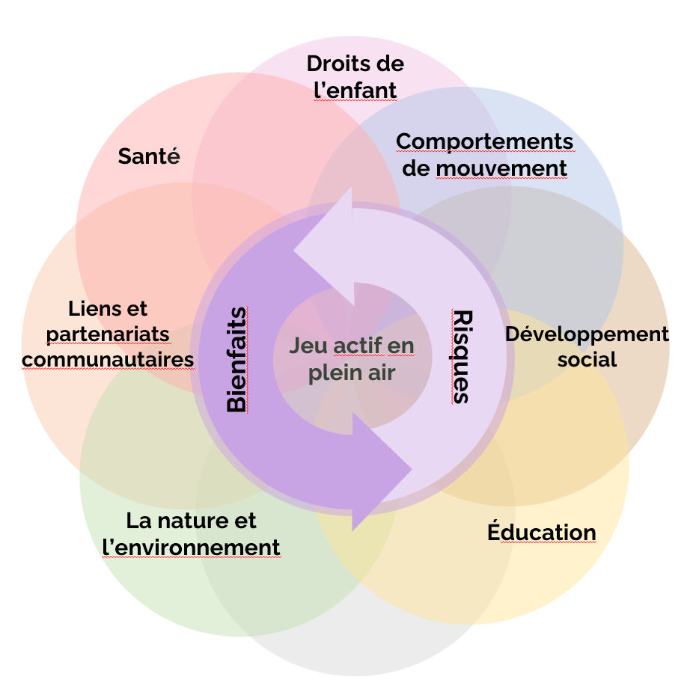
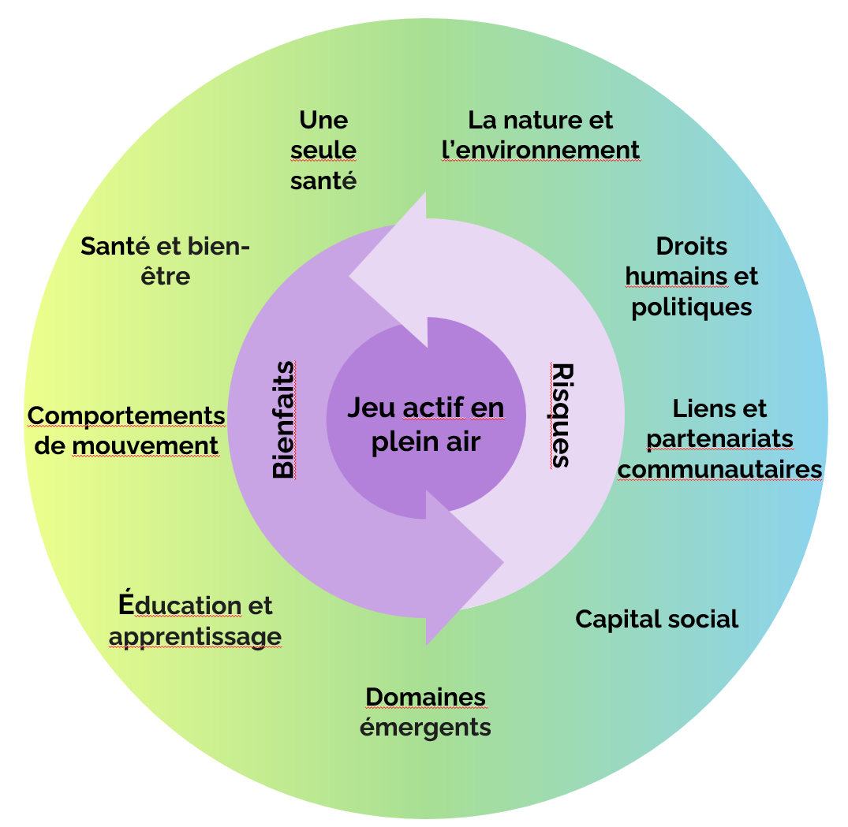





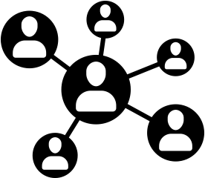


Processus synthèse des données probantes à l’appui de l’Énoncé de position AOP10
Analyse du contexte environnemental
Exploration de texte
Expression d’intérêt
Ébauche du cadre conceptuel + Sondage de consensus
Cadre conceptuel final
Synthèse des données probantes
93% (98/105) taux de réponse
90% En accord
87 commentaires
Analyse des réseaux interreliés

Slide 14
Synthèse des données probantes
1 revue narrative
2 revues systématiques
1 revue des revues, 1revue systématique, 1 analyse approfondie
1 revue des revues
1 revue systématique et une méta-analyse
1 revue de la documentation parallèle
1 revue systématique
2 revues systématiques

Slide 15
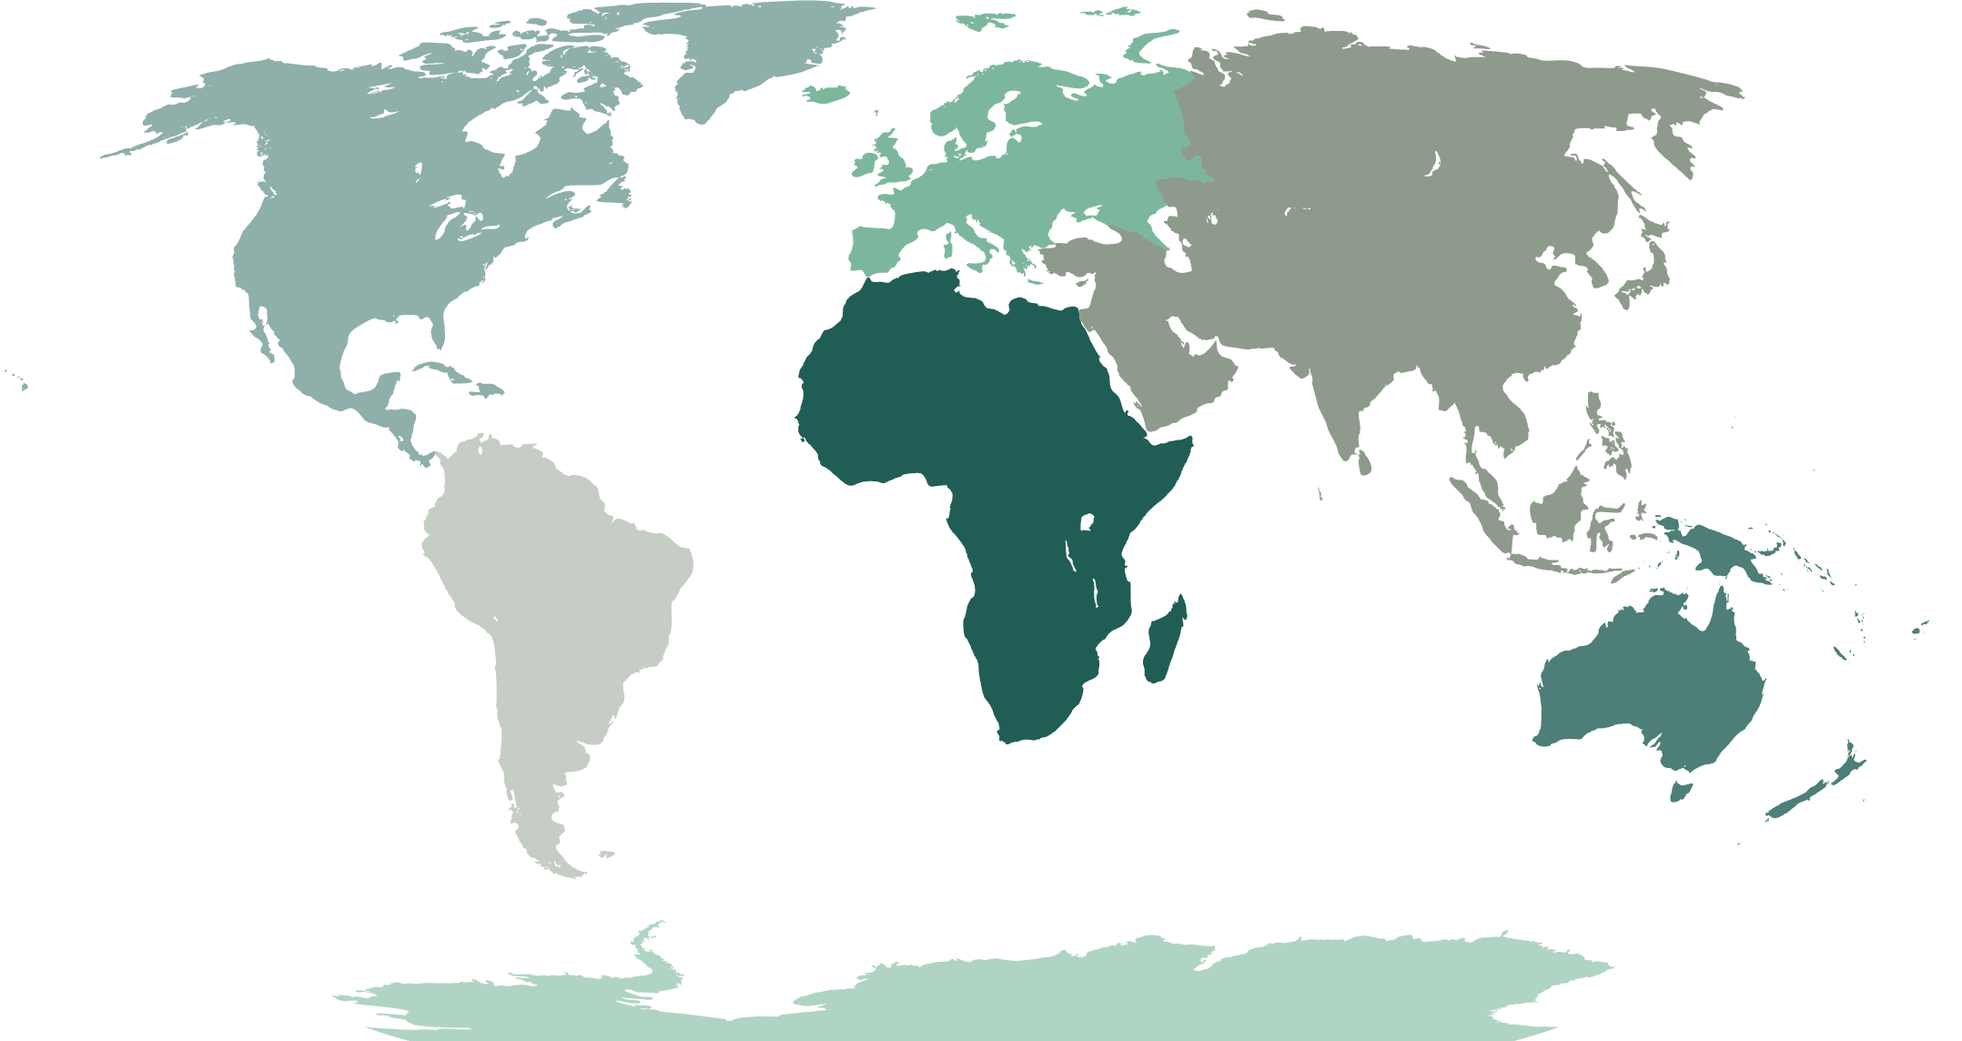

Revues des régions géographiques
Régions géographiques des Nations Unies
Afrique
Asie
Europe
Amérique latine et Caraïbes
Amérique du Nord
Océanie
Études géographiques menées afin d’évaluer l’état de la recherche, du leadership, des politiques et de la culture entourant le jeu actif à l’extérieur dans chacune des regions

Slide 16
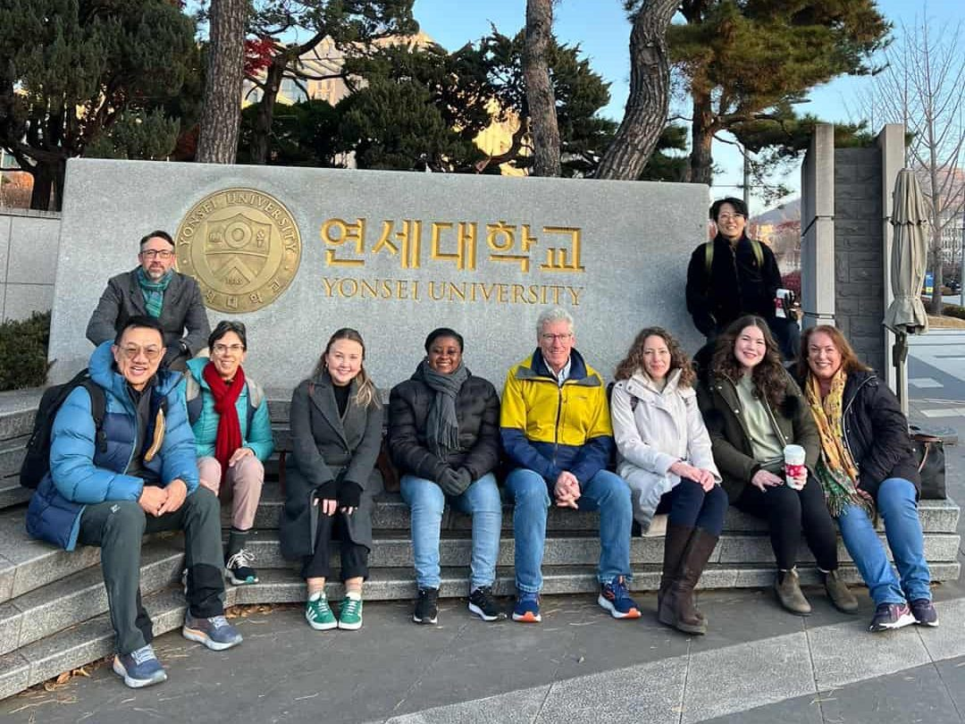
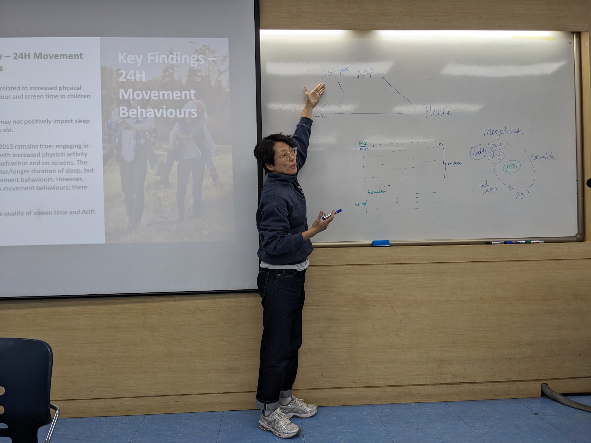
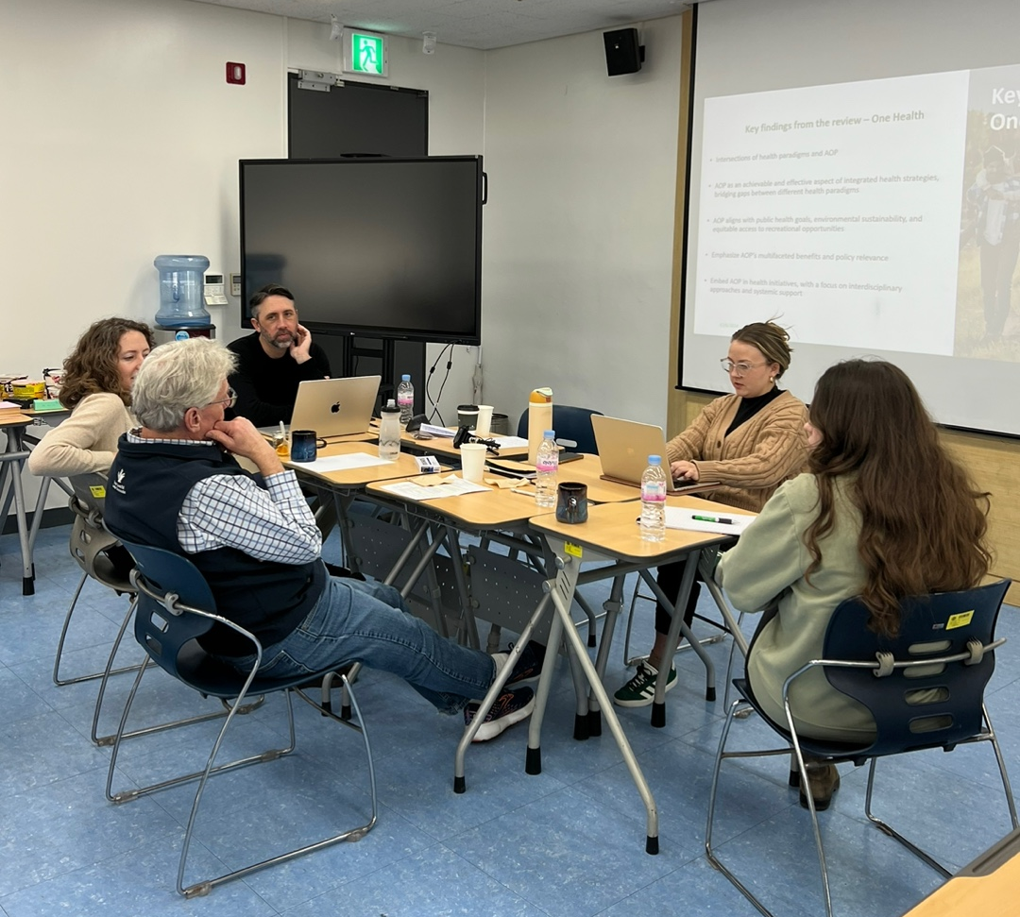
2,5 jours de réunions du groupe de leaders de l’AOP10 à Séoul, en Corée du Sud
Revue de toutes les revues recueillies sur les neuf thèmes du modèle conceptuel
Élaboration de la première ébauche de l’Énoncé de position sur le jeu actif à l’extérieur 2025

Slide 17
Processus synthèse des données probantes à l’appui de l’Énoncé de position AOP10
Janvier 2025
Février 2025
Mars et avril 2025
Ébauche de l’Énoncé de position qui a été élaborée
Sondage de consensus 1
Comité directeur
Sondage de consensus 2
Comité directeur
Sondage de consensus 3
Sondage mondial
(les 6 langues officielles de l’ONU)
94 % (130/139) taux de réponse
95% en accord
86 commentaites
80% (111/139)
taux de réponse
99% en accord
75 commentaires
97% en accord
269 commentaires

Slide 18


L’Énoncé de position 2015 mentionne :
« L’accès au jeu actif à l’extérieur et dans la nature, avec les risques que cela comporte, est essentiel au développement sain de l’enfant. Nous recommandons d’augmenter les occasions que les enfants ont de jouer de façon autonome dehors, dans des environnements variés, soit à la maison, à l’école, au service de garde, dans la communauté et dans des environnements naturels.
La version actualisée enrichie l’Énoncé de position en :
Adoptant une dimension mondiale
Étant inclusive, pour tous les âges
Élargissant la portée de son contenu en explorant les bienfaits du jeu actif à l’extérieur pour les personnes (de tous âges, toutes cultures et différentes capacités), les communautés, l’environment, et la planète

Slide 19

Notes:
Today, I have the honour to present the 2025 Position Statement on Active Outdoor Play! And its supportive evidence statements

Slide 20
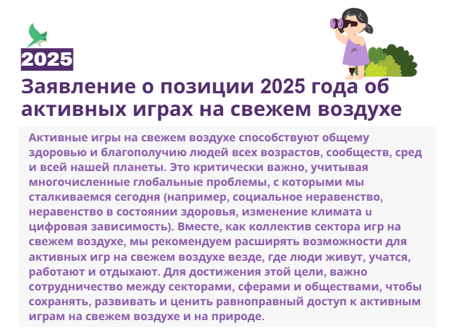





Dans les 6 langues officielles de l’ONU !
Notes:
Want to see the Position Statement translated to your language? Visit https://www.outdoorplaycanada.ca/aop10/

Slide 21
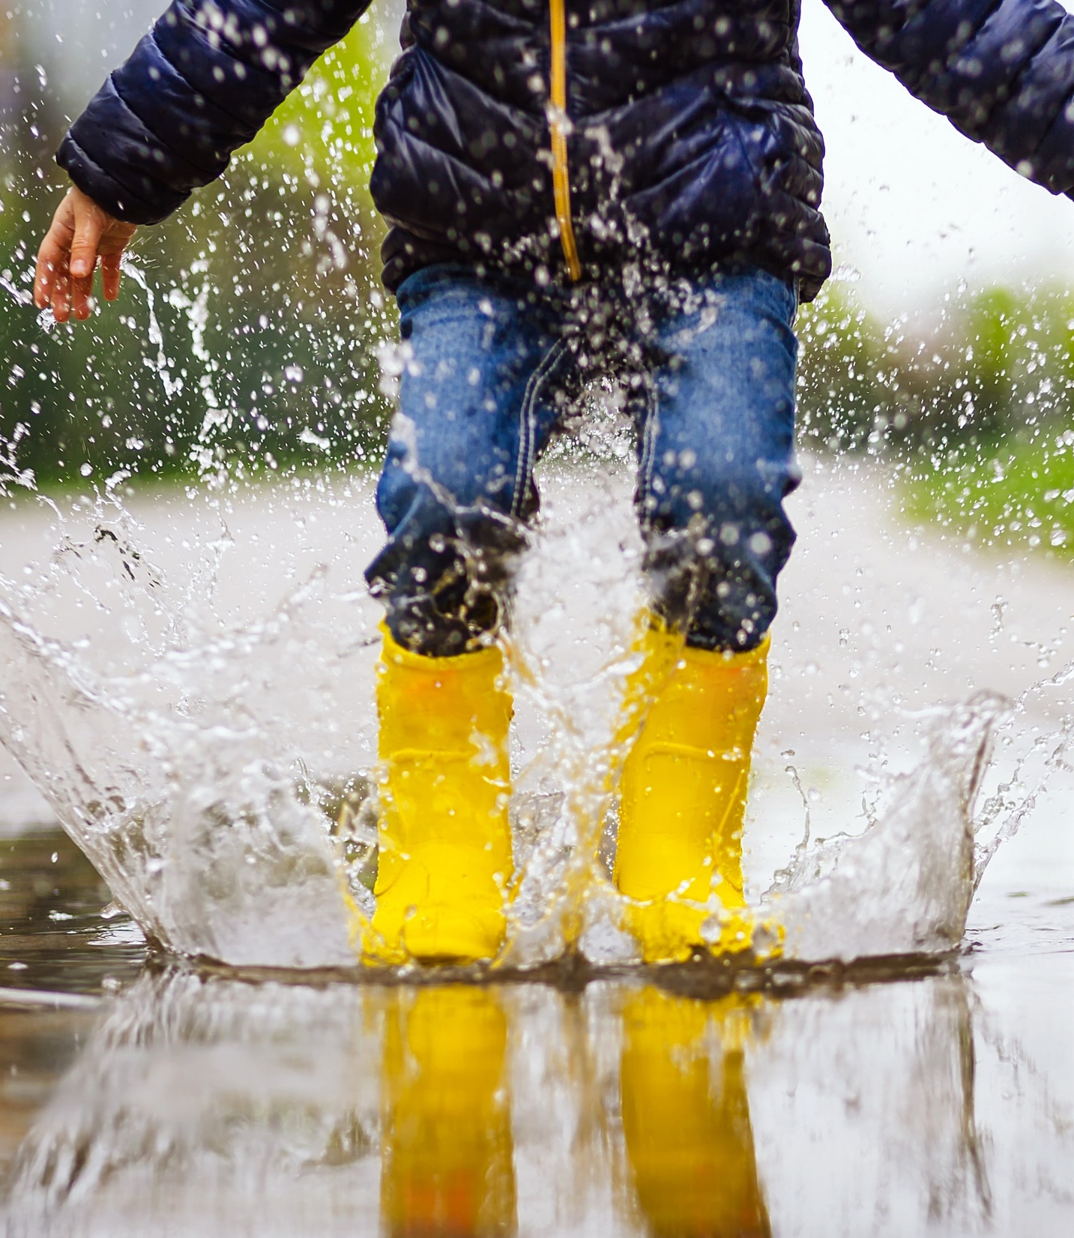
Faits tirés de données probantes :
Le jeu actif à l’extérieur…
Aide à bouger davantage, jouer plus longtemps, et à mieux dormir
Favorise le maintien de la santé et du bien-être
Renforce naturellement la confiance en soi
Ouvre la voie à une planète plus agréable et plus saine
Développe la résilience climatique et la gestion responsable pour un avenir viable
Relie les communautés
Permet différentes possibilités d’apprentissage
Diminue le temps passé à l’intérieur
Notes:
Our evidence statements highlight the many ways active outdoor play benefits people and the planet.

Slide 22
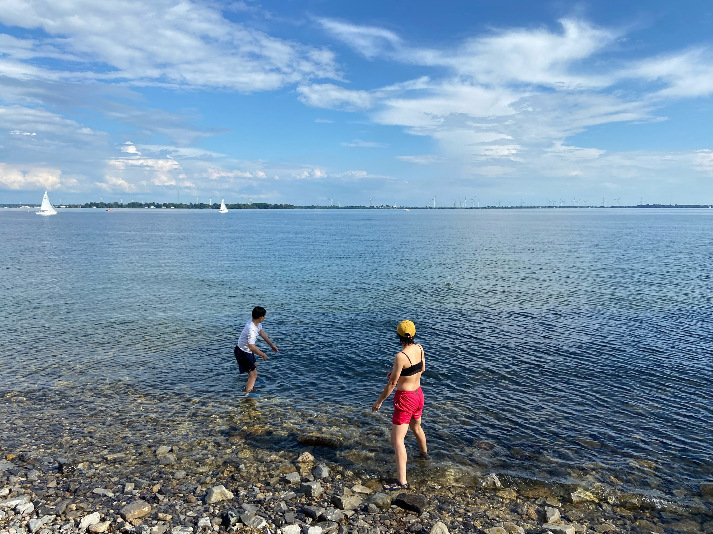
Le jeu actif à l’extérieur aide à bouger davantage, jouer plus longtemps, et à mieux dormir
Notes:
Evidence shows that when we play outdoors, we engage in more physical activity and less sedentary behavior and screen time, leading to better sleep.
Outdoor environments can encourage individuals to engage in spontaneous, fun activities.

Slide 23
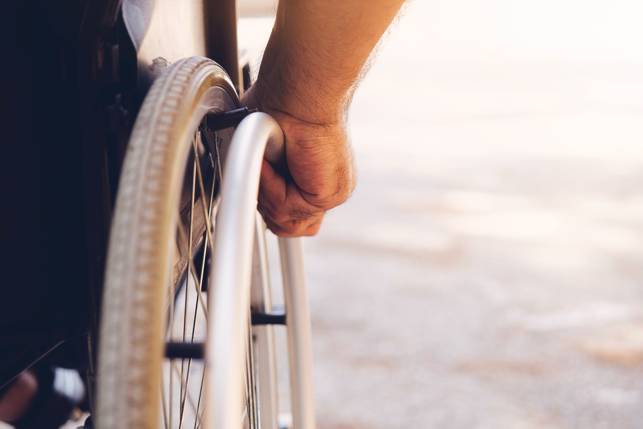
Le jeu actif à l’extérieur favorise le maintien de la santé et du bien-être
Notes:
Active outdoor play can enhance physical, mental, social, spiritual health and well-being
Playing outdoors offers an opportunity to connect, explore, and engage in healthy and enriching ways.^{34,36,38,39}

Slide 24
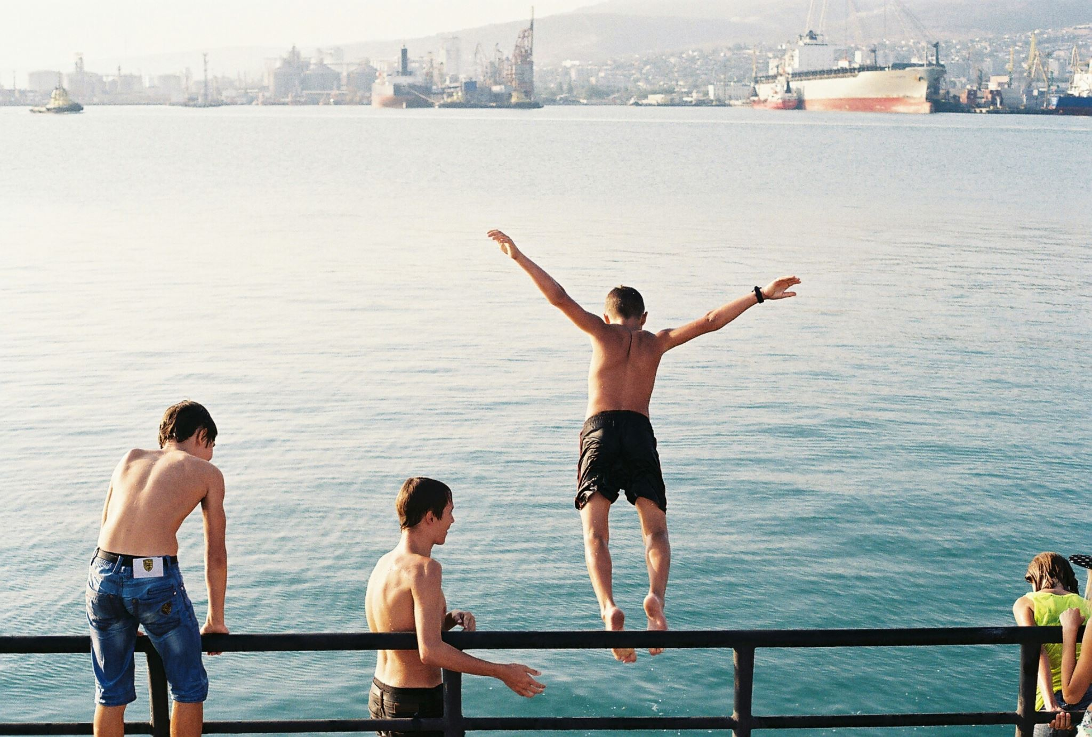
Le jeu actif à l’extérieur renforce naturellement la confiance en soi
Notes:
Outdoor environments provide a dynamic space for playful adventures and risk-taking – an essential ingredient for healthy development^{3,35,44} and aging.⁴⁵⁻⁴⁷
Engaging in active outdoor play that is challenging helps build confidence, resilience, and problem-solving skills, while promoting agency, well-being, and physical literacy.^{3,35,48-52}

Slide 25
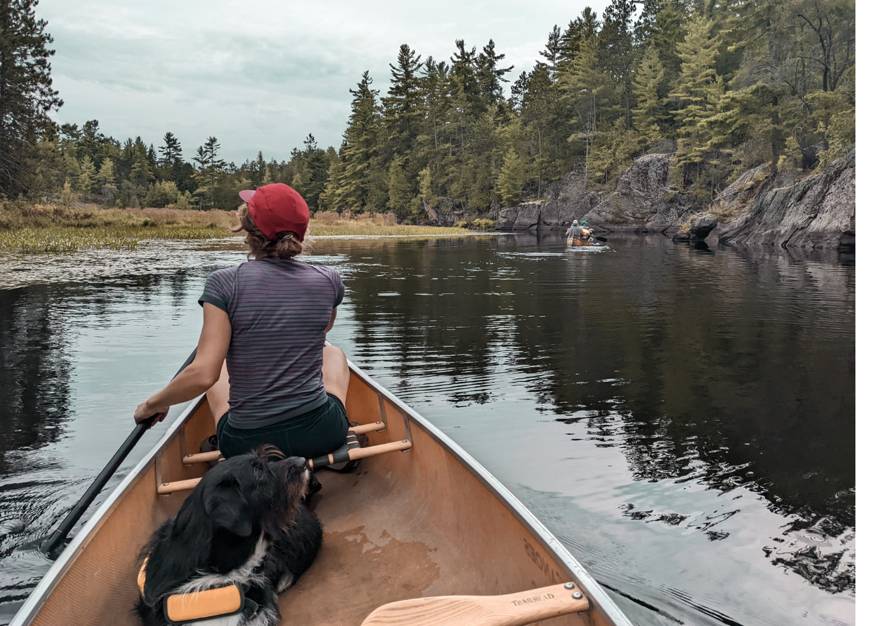
Le jeu actif à l’extérieur ouvre la voie à une planète plus agréable et plus saine
Notes:
Active outdoor play can bridge multiple sectors including public health, education, recreation, and the environment, while recognizing the interconnectedness of human, animal, and environmental well-being.⁵³⁻⁵⁷
AOP fosters relationships with nature, contributing to healthier communities, stronger ecosystems, and a more sustainable planet.^{47,53,58,59}

Slide 26
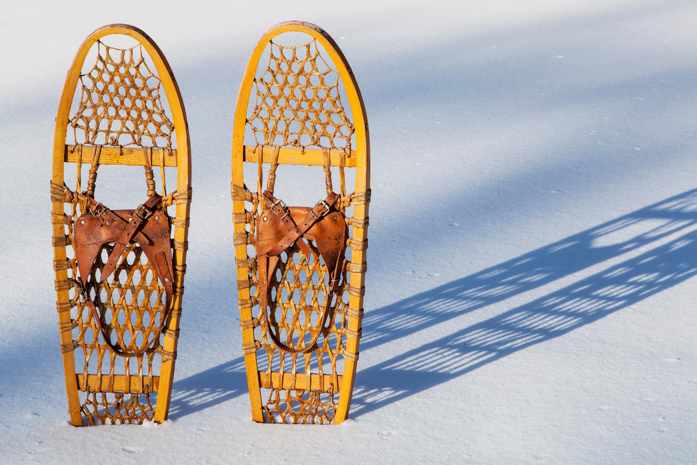
Le jeu actif à l’extérieur développe la résilience climatique et la gestion responsable pour un avenir viable
Notes:
Engaging in active outdoor play nurtures a deepened connection with nature and caring for our natural world.⁶⁰⁻⁶⁴
Climate change may threaten opportunities for active outdoor play, but when active outdoor play is part of daily life, it can foster a culture where people of all ages play, learn, grow, and thrive together while adapting to and building resilience for climate change.^{54,55,57,65,66}

Slide 27
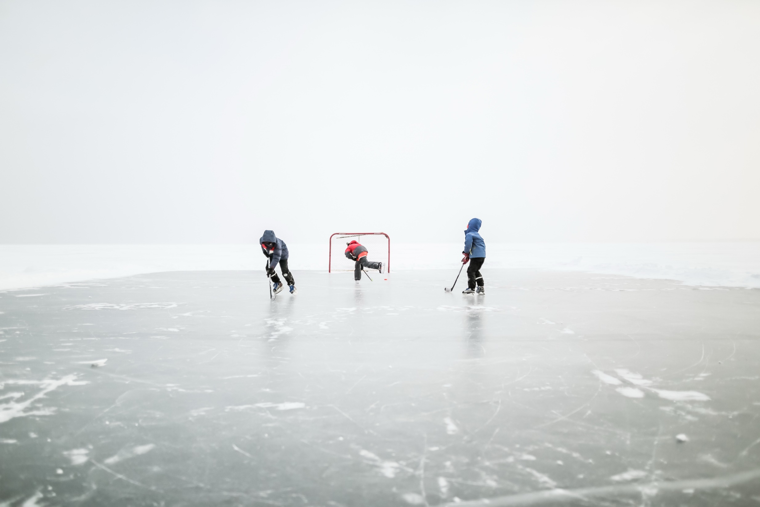
Le jeu actif à l’extérieur relie les communautés
Notes:
Shared active outdoor play experiences build stronger communities, celebrate cultural traditions, and strengthen diversity while fostering a sense of belonging.^{27,67-71}
In turn, cohesive communities create safe and supportive environments that encourage citizenship, agency, and active outdoor play for all.^{67,68,71-75}

Slide 28
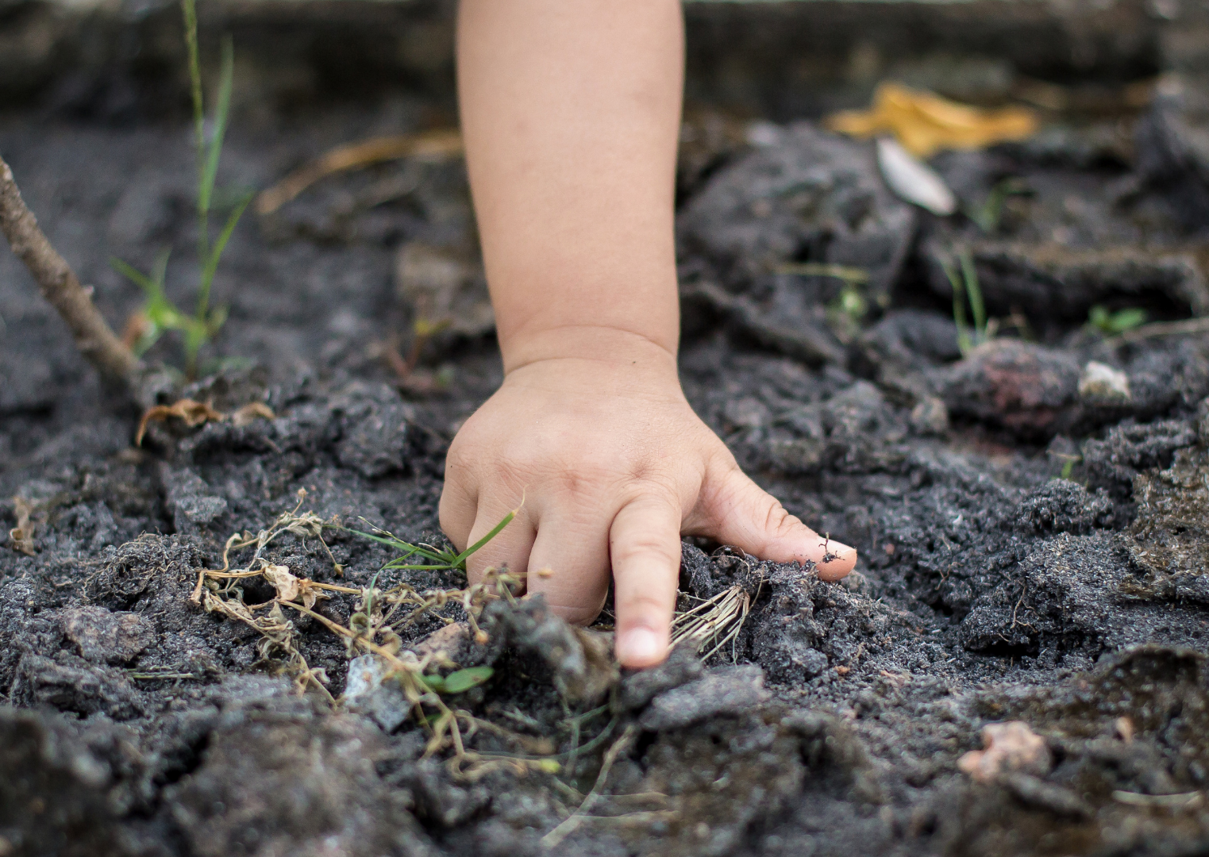
Le jeu actif à l’extérieur permet différentes possibilités d’apprentissage
Notes:
Active outdoor play can unlock a world of rich, hands-on learning experiences, sparking curiosity, creativity, collaboration, and problem-solving.^{27,41,76-79}
It nurtures resilience and adaptability, and supports social, emotional, and cognitive growth throughout life.^{46,50,76,80,81}

Slide 29
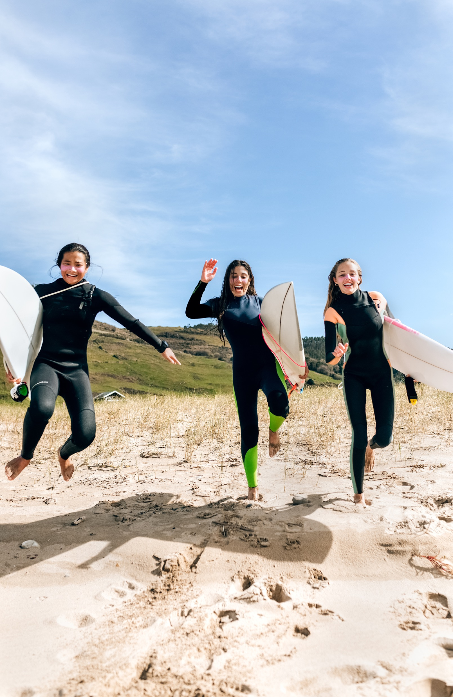
Le jeu actif à l’extérieur diminue le temps passé à l’intérieur
Notes:
Excessive indoor time can contribute to prolonged sedentary behavior, increased screen time, and exposure to indoor pollutants, allergens, and infectious diseases.⁸²⁻⁸⁹
Active outdoor play provides a healthy balance in reducing time spent indoors.^{1,29,90}
Together, these 8 evidence statements based on scientific literature show that active outdoor play is not only vital for individuals—it is essential for thriving communities and a sustainable world.

Slide 30
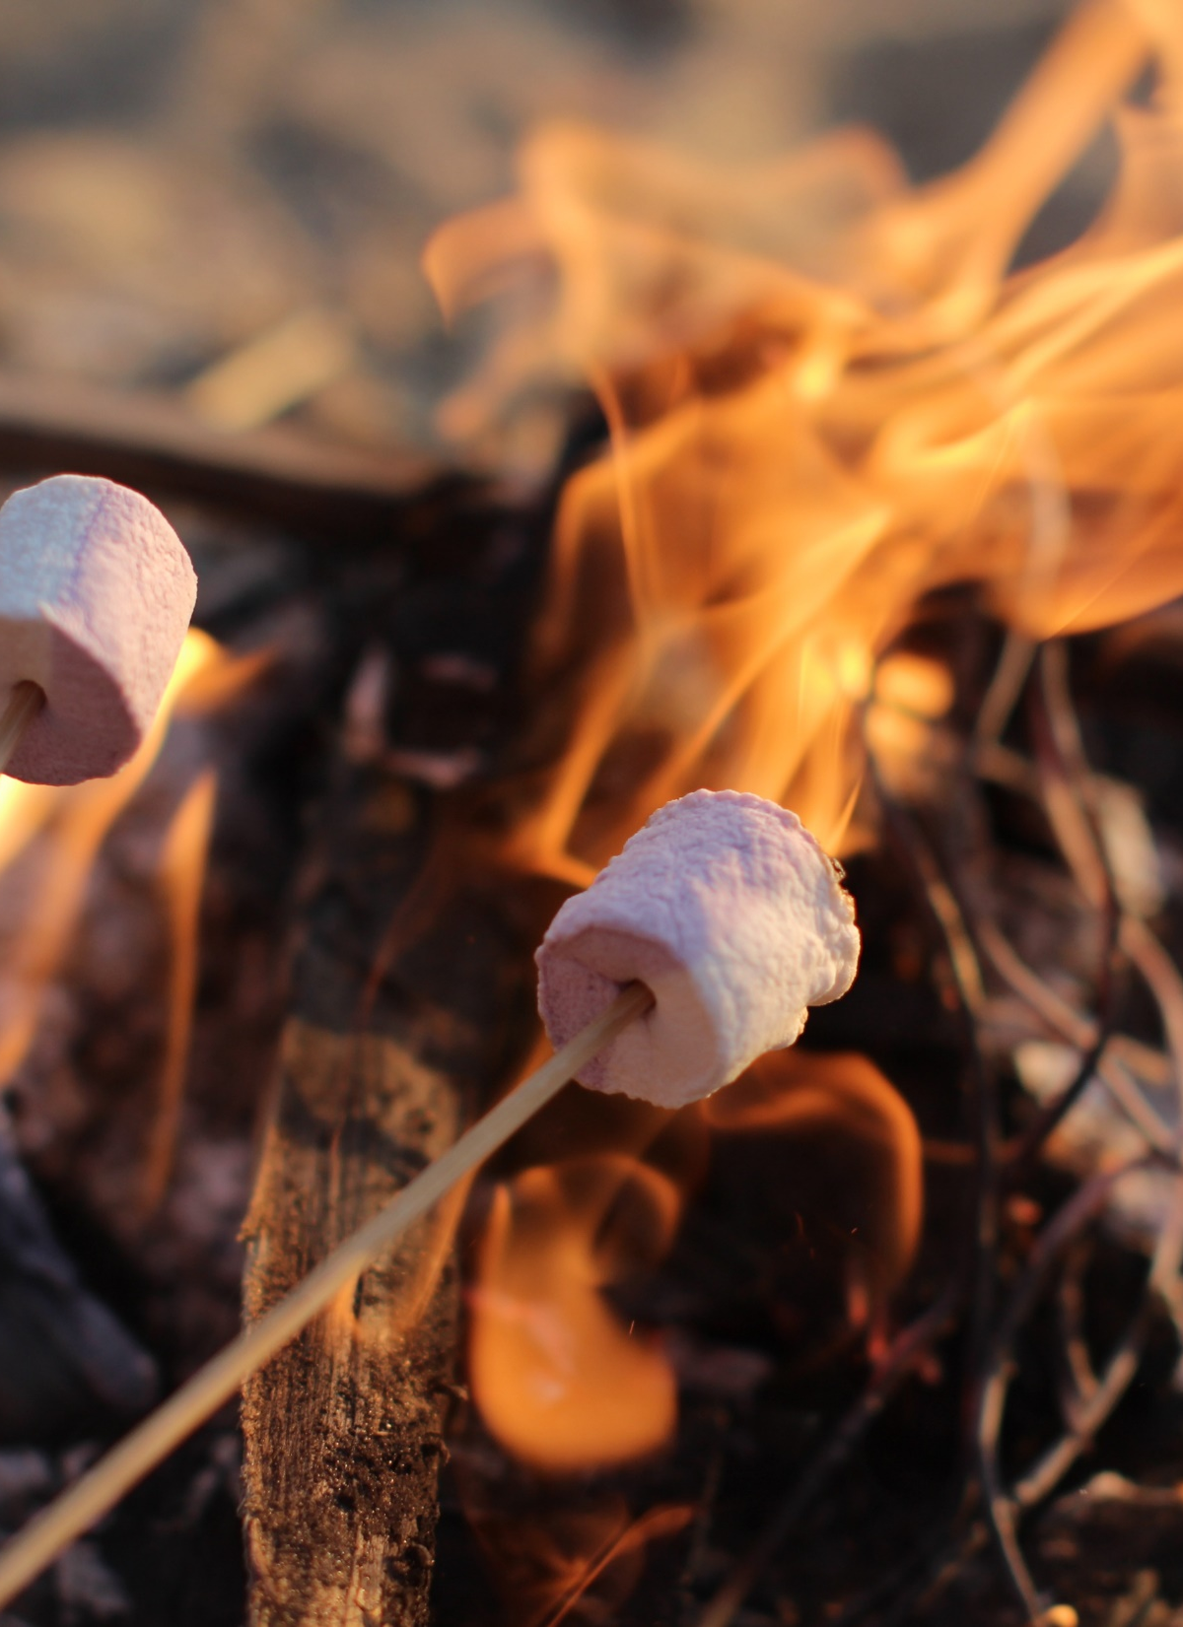
Émergence de domaines :
Élargir les occasions de jeu actif à l’extérieur
Le jeu actif à l’extérieur peut-il changer les habitudes de mouvement des adultes ?
Le jeu risqué à l’extérieur peut-il être un élément clé pour la plasticité cérébrale ?
À quoi ressemble le jeu actif à l’extérieur à travers le monde ?
Comment combler le fossé entre la recherche et le jeu dans le monde réel ?
Les écoles et les cours d'école peuvent-elles être repensées et réaménagées en terrains de jeux favorisant l'activité physique, la créativité et l'apprentissage ?
Comment concevoir des villes qui invitent au jeu à chaque coin de rue ?
Le jeu actif à l’extérieur peut-il mener à la durabilité mondiale ?
Avec les préoccupations croissantes concernant le temps passé devant les écrans, l'anxiété et la solitude, le jeu actif à l’extérieur peut-il être un remède efficace contre les effets néfastes de l'utilisation des réseaux sociaux ?
Notes:
What’s next for active outdoor play?
Can it reshape how adults move?
Could risky play spark brain plasticity?
What does it look like around the world?
How do we turn research into real-world action?
Imagine schools and schoolyards transformed into playgrounds for movement, creativity, and learning.
Imagine cities designed to invite play at every corner.
Could play even be a pathway to global sustainability?
And here’s the big one: with screen time, anxiety, and loneliness on the rise—could active outdoor play be the powerful antidote we’ve been searching for?
The possibilities are endless. The future of play is wide open.
The next step? Bold research, innovative policy, and a commitment to action!

Slide 31
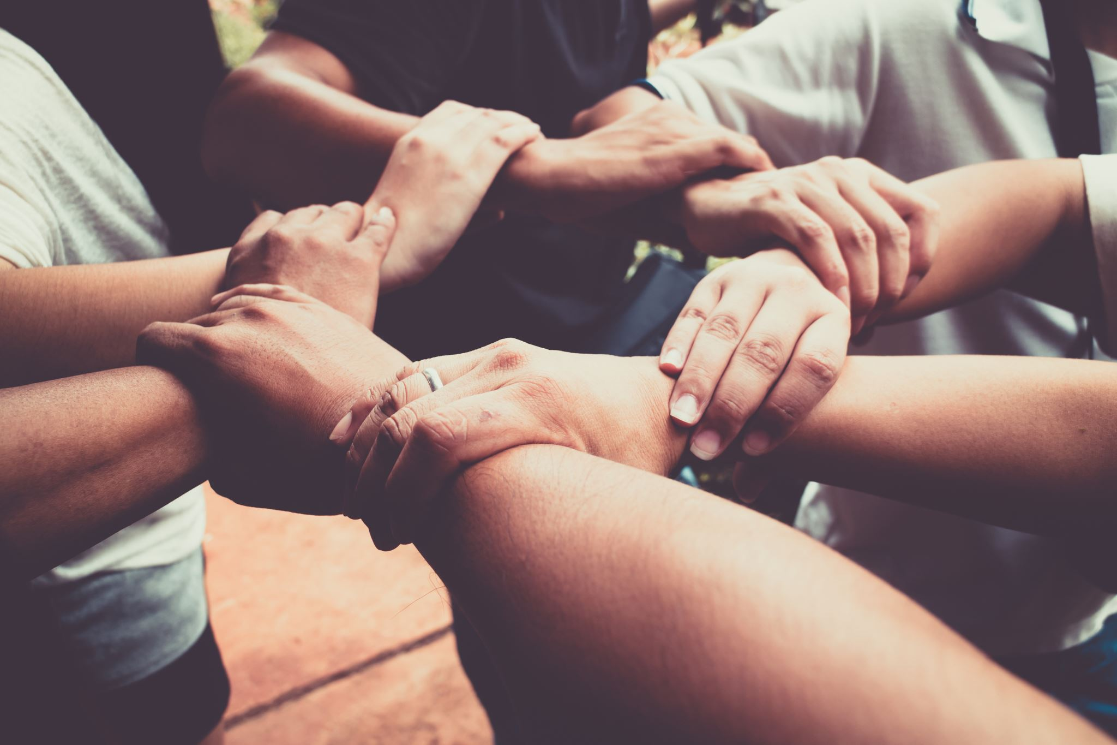
Un appel à l’action :
Recommandations pour favoriser le jeu actif à l’extérieur
Sociétés
Recherche et surveillance
Politiques et législation
Éducation et écoles
Santé publique et soins de santé
Urbanistes
Communautés
Familles
Individus
Notes:
Now, we call on everyone to take action for active outdoor play!
We all have more than one role to play to promote active outdoor play!

Slide 32
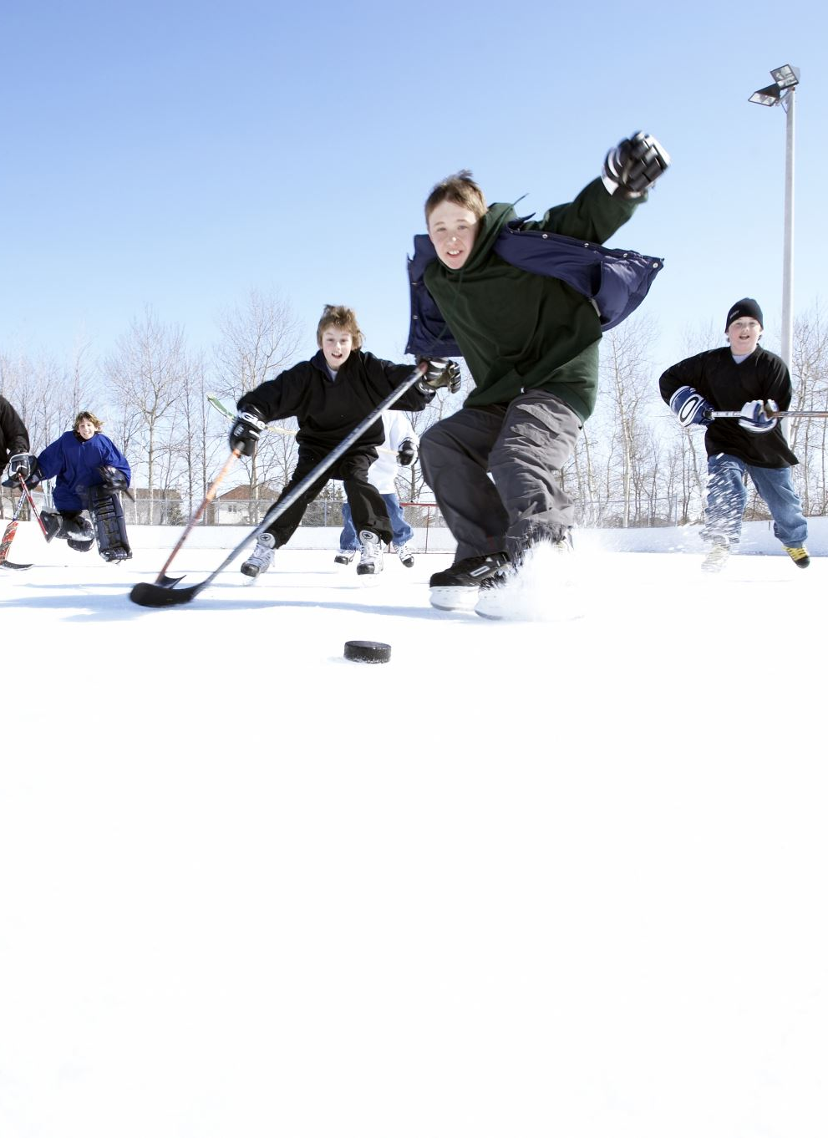
Sociétés :
Valorisez le jeu ! Protégez le jeu !
Encouragez une culture qui valorise et privilégie le jeu actif à l’extérieur dans la vie de tous les jours.
Créez et améliorer l’accès à des espaces où chacun peut pratiquer le jeu actif à l’extérieur.
Encouragez la collaboration entre les équipes de recherche, le personnel de l’éducation, les urbanistes, le personnel professionnel de la santé, et les décideurs et décideuses politiques pour faire du jeu actif à l’extérieur une priorité en matière de santé.
Notes:
As a society,
Animation click

Slide 33
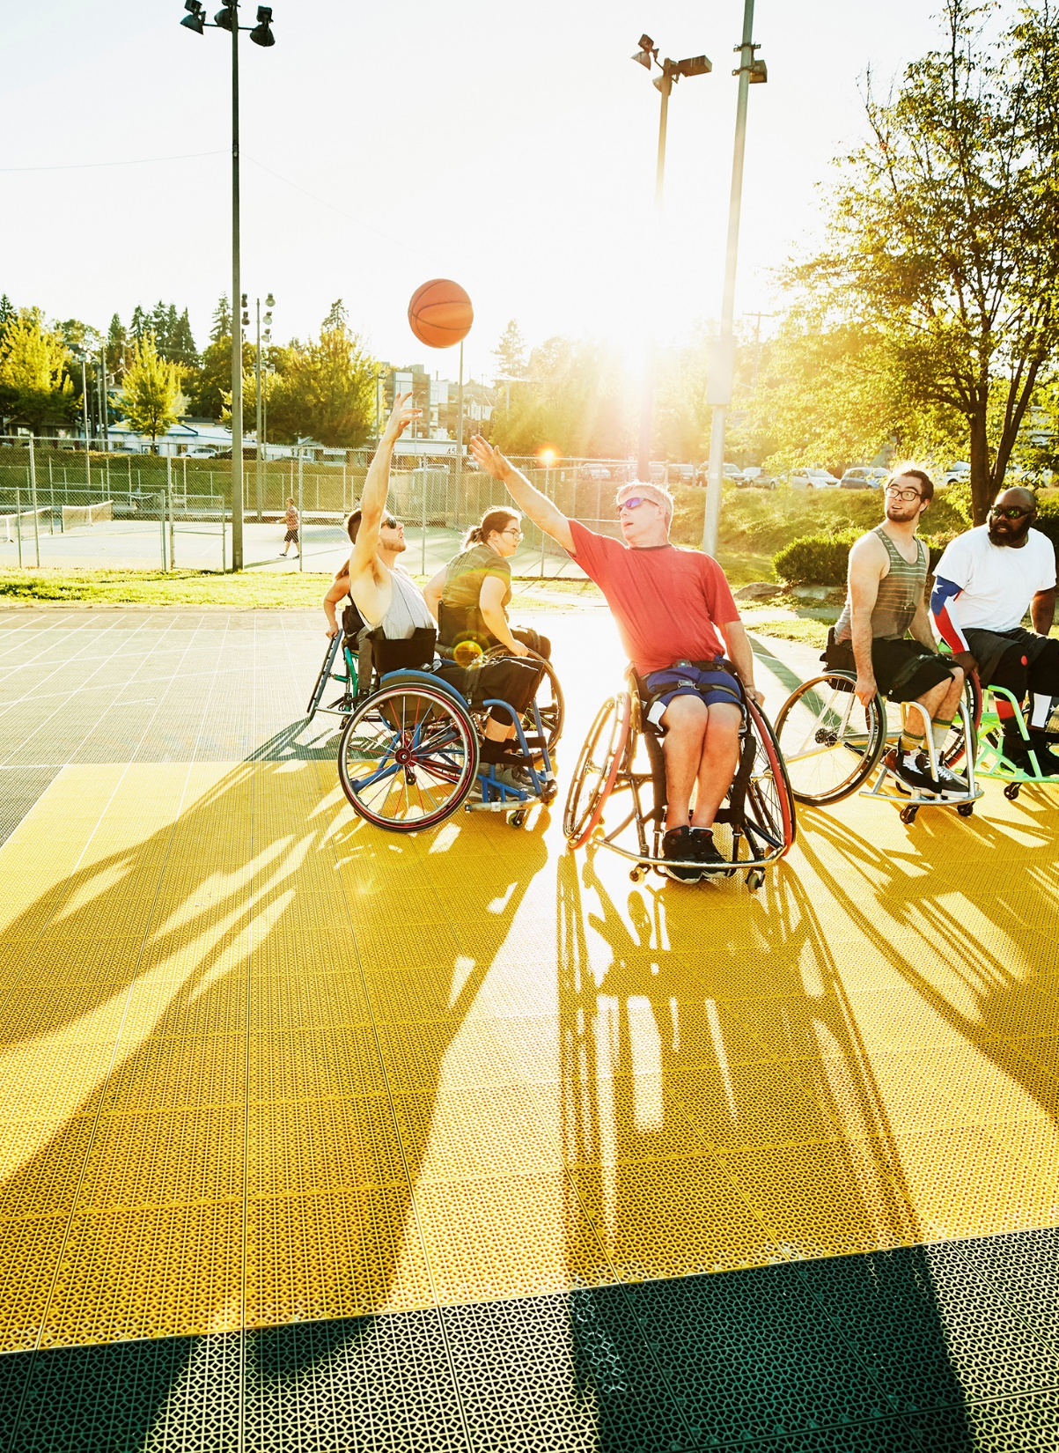
Recherche et surveillance : Étudiez le, Suivez le, Comprenez le !
Investissez dans les systems de collecte et de suivi des données afin de suivre les tendances en matière de jeu actif à l’extérieur et d’identifier les lacunes et les inégalités.
Explorez la qualité et la quantité optimale du jeu actif à l’extérieur pour des personnes et des communautés en santé.
Établissez des liens de causalité entre le jeu actif à l’extérieur et les effets en matière de santé et de bien-être.
Notes:
For Researchers, we need stronger data, better tools, and diverse perspectives to understand and promote outdoor play.

Slide 34
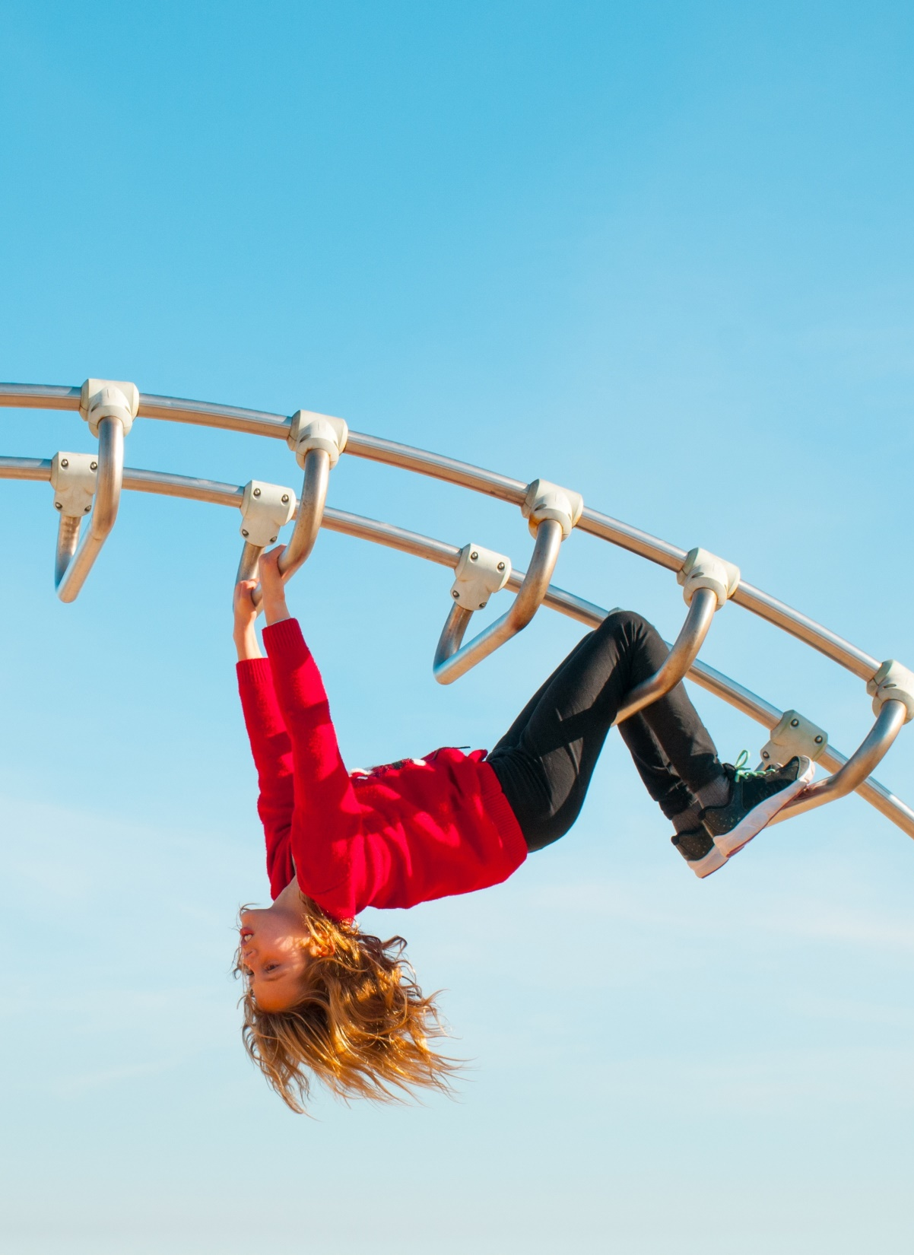
Politiques et legislation : Créez des cadres de référence pour un accès équitable !
Reconnaissez l'accès au jeu actif à l’extérieur comme un droit fondamental dans les politiques de santé, d'éducation, de loisirs et environnementales.
Encouragez les gouvernements à adopter et à appliquer des politiques qui favorisent le jeu actif à l’extérieur.
Faites la promotion des environnements de jeu à l’extérieur qui relient les quartiers, les écoles, les aires de loisirs et les lieux de travail, protégez-les, valorisez-les et investissez dans ces environnements.
Notes:
For policy and legislation: create supportive frameworks that ensure equitable access to safe, playful environments.

Slide 35
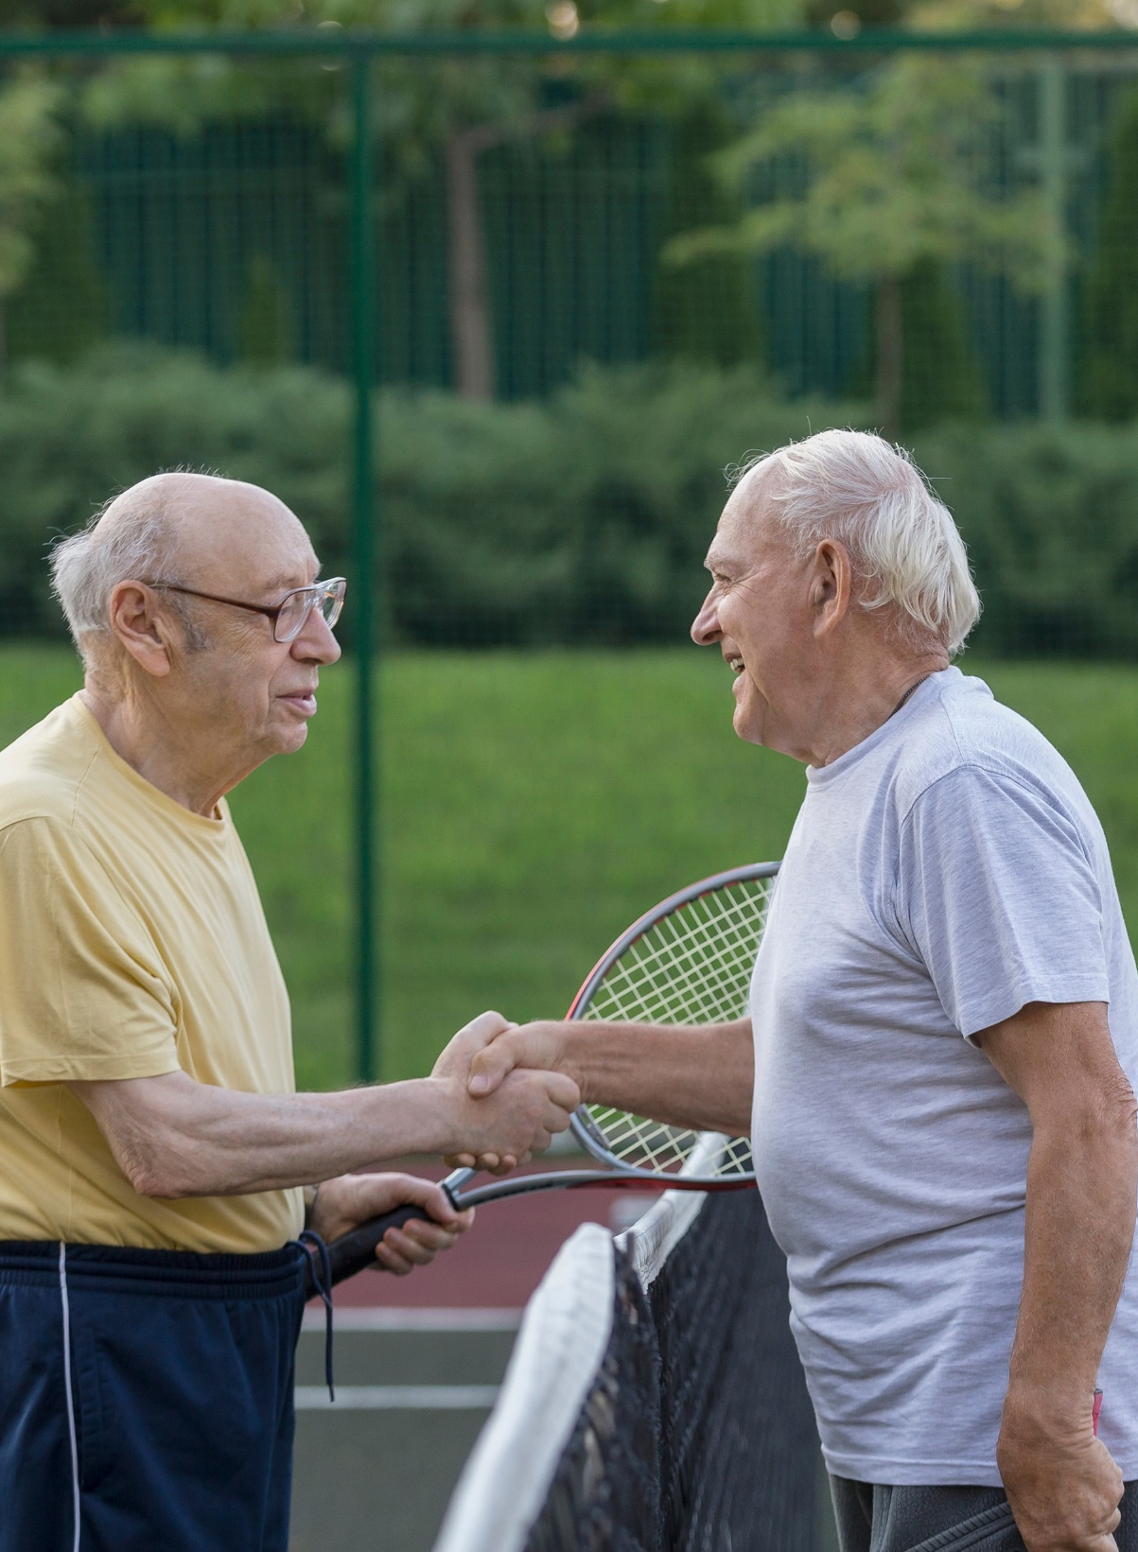
Éducation et écoles : Enseignez par le jeu et réaménagez les espaces !
Encouragez les universités, les centres d'éducation pour adultes et les Centre de référence communautaire à intégrer dans leurs programmes une formation professionnelle continue liée au jeu actif et à l'apprentissage à l’extérieur.
Exigez des périodes de jeu actif à l’extérieur quotidiennes dans les politiques éducatives destinées à la petite enfance et celles des écoles primaires et secondaires.
Intégrez les classes en plein air et l'apprentissage basé sur la nature dans les systèmes d’éducation.
Notes:
For education and schools: redesign curricula, classrooms, and schoolyards to integrate play as a cornerstone of learning.

Slide 36
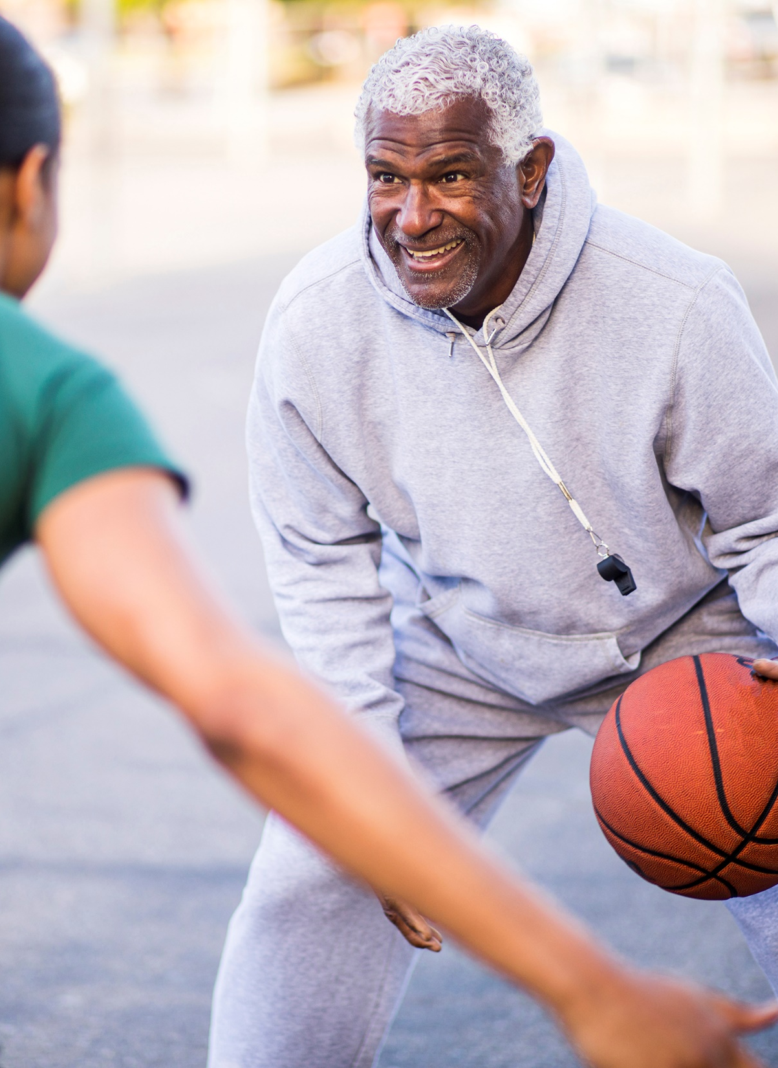
Santé publique et soins de santé : Prescrivez le jeu pour la santé !
Sensibilisez les professionnels de la santé, les patients et patients, et les communautés aux bienfaits sur la santé du jeu actif à l’extérieur.
Intégrez le jeu actif à l’extérieur dans les pratiques de soins de santé et les initiatives de santé publique afin de réduire les comportements sédentaires et améliorer la santé.
Collaborez entre les différents secteurs afin de développer des stratégies de santé publique localisées qui encouragent le jeu actif à l’extérieur.
Notes:
For public health and healthcare: prescribe and promote outdoor play as essential for holistic health and well-being.

Slide 37

Urbanistes : Concevez des villes qui invitent au jeu !
Concevez des espaces extérieurs accessibles, sûrs, et propices au jeu dans les quartiers et aux alentours.
Prévilégiez la préservation et la restauration des environnements naturels qui encouragent le jeu actif à l’extérieur lors de la conception ou du réaménagement des communautés.
Réformez les politiques et les règlements municipaux afin de soutenir concrètement et favoriser le jeux actif à l’extérieur.
Notes:
For urban planning: design cities and neighborhoods that invite play at every turn.

Slide 38
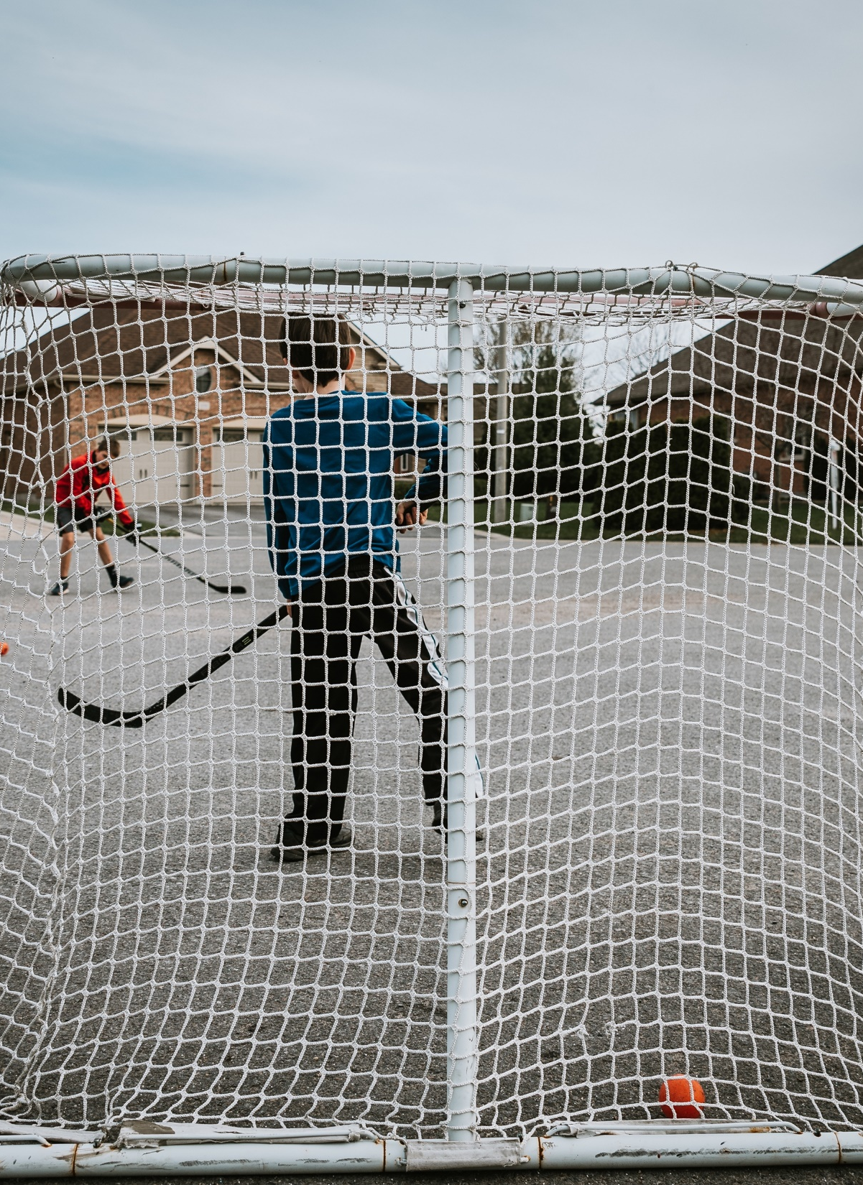
Communautés : Créez des Espaces Sûrs, et Inclusifs !
Soutenez, faites la promotion et développez des campagnes qui soulignent l'importance du jeu actif à l’extérieur comme habitude favorisant la santé.
Soutenez, faites la promotion et développez des efforts qui encouragent les approches fondées sur le rapport bénéfice-risque en matière de jeu actif à l’extérieur.
Encouragez le jeu actif à l’extérieur intergénérationnel afin de renforcer les liens communautaires.
Notes:
For communities: foster safe, inclusive, and playful spaces where everyone belongs.

Slide 39
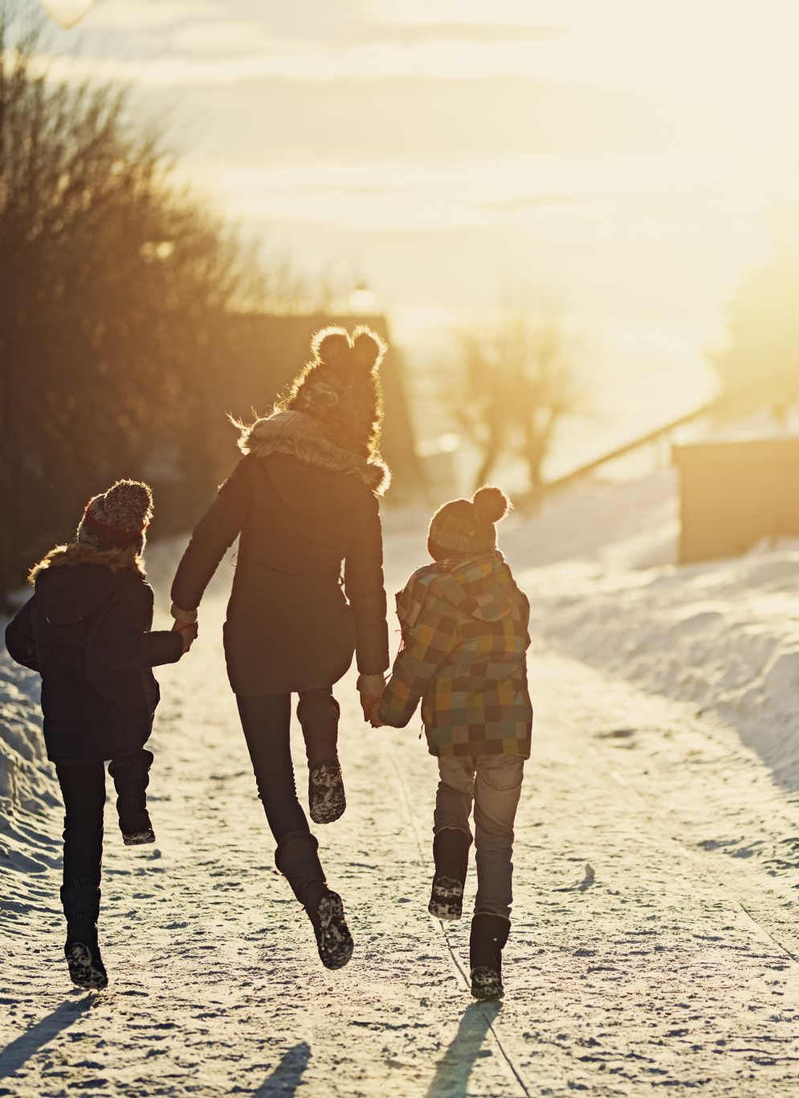
Familles : Jouez Ensemble, En plein air !
Jouez avec d'autres personnes, y compris des animaux de compagnie, afin de développer un sentiment d'appartenance à la communauté et un rapport avec la nature.
Encouragez le jeu actif à l’extérieur et donnez l'exemple en le considérant comme un comportement normatif dans votre quartier.
Soutenez la participation des membres de votre famille au jeu actif à l’extérieur en les encourageant, en adaptant l’experience et en participant avec eux au jeu.
Notes:
For families: make time for play, outdoors, together.

Slide 40
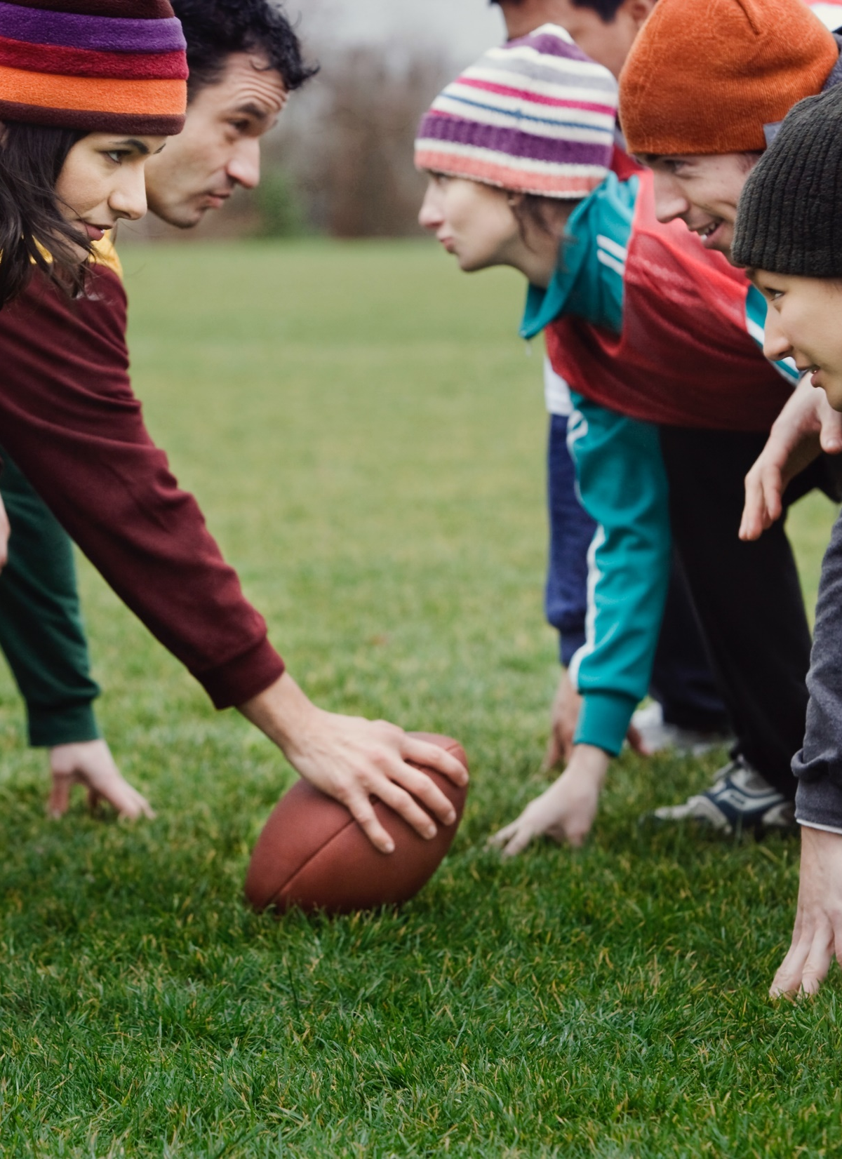
Indvidus : Bougez, Explorez, Jouez avec Enthousiasme !
Soyez respectueux des environnements extérieurs où se déroule le jeu.
Prônez des accès équitables et la préservation des espaces verts et des environnements sûrs et propices au jeu.
Explorez des expériences variées et profitez de différents espaces extérieurs dans le cadre de votre routine de tous les jours.
Notes:
Finally for every one of you: step outside, move, explore, and play.

Slide 41
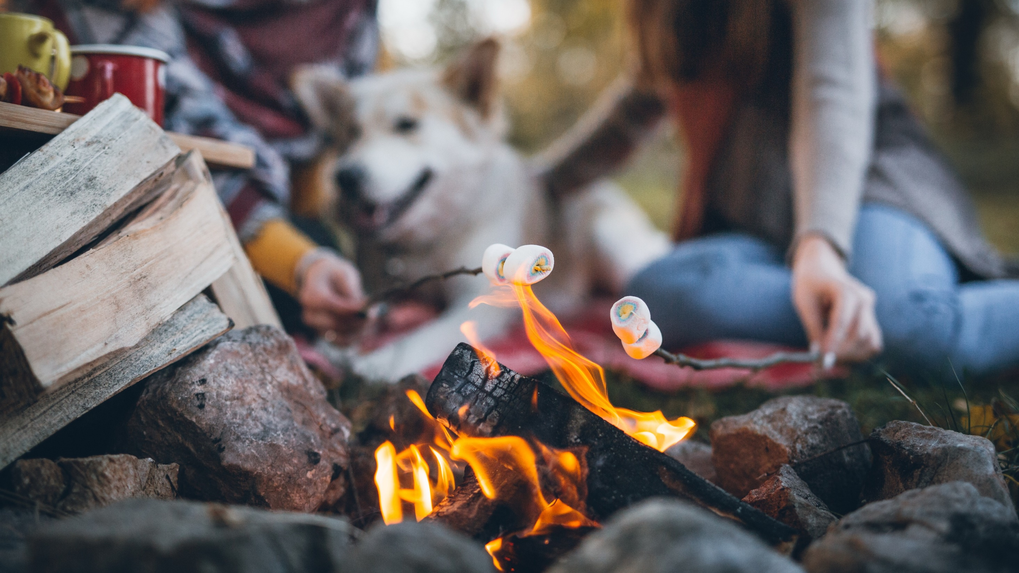
Le jeu actif à l’extérieur est essentiel à notre santé, à nos communautés, et à notre planète. Ensemble, nous pouvons faire du jeu une priorité dès aujourd’hui, et pour les générations futures!
Notes:
hand over back to Louise

Slide 42


Appuyer l’Énoncé de position 2025
586 personnes soutiennent l’Énoncé de position sur le jeu actif à l’extérieur 2025. Pour l’appuyer, rendez-vous sur le site de Jouons dehors Canada en cliquant sur le lien ou en scannant le code QR.
https://www.outdoorplaycanada.ca/fr/aop10/
Notes:
Let’s work together to make active outdoor play a part of everyday life, for every age, every community, and for our planet!

Slide 43

Publications de l’AOP10
« 2025 Position Statement on Active Outdoor Play » : https://doi.org/10.1186/s12966-025-01813-9.
« 2025 Position Statement - Process and Methodology » : https://doi.org/10.1186/s12966-025-01806-8

Slide 44

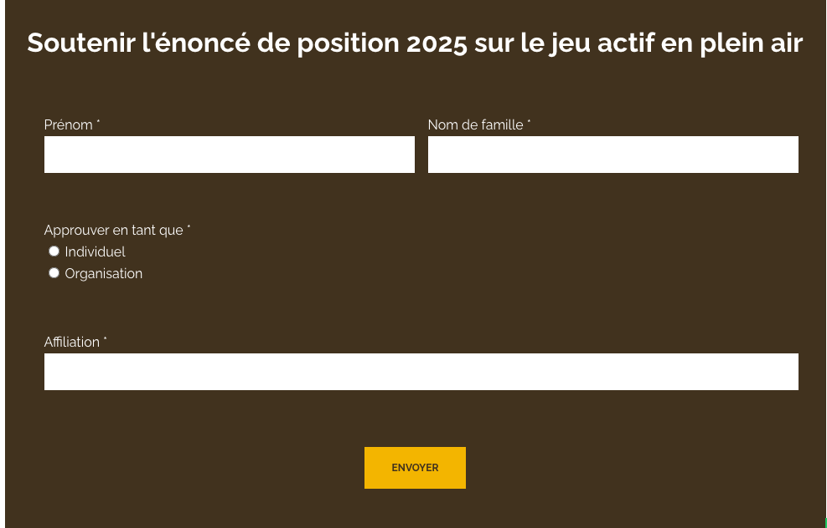
Partage des connaissances et mobilisation - AOP10
https://www.outdoorplaycanada.ca/fr/aop10/

Slide 45

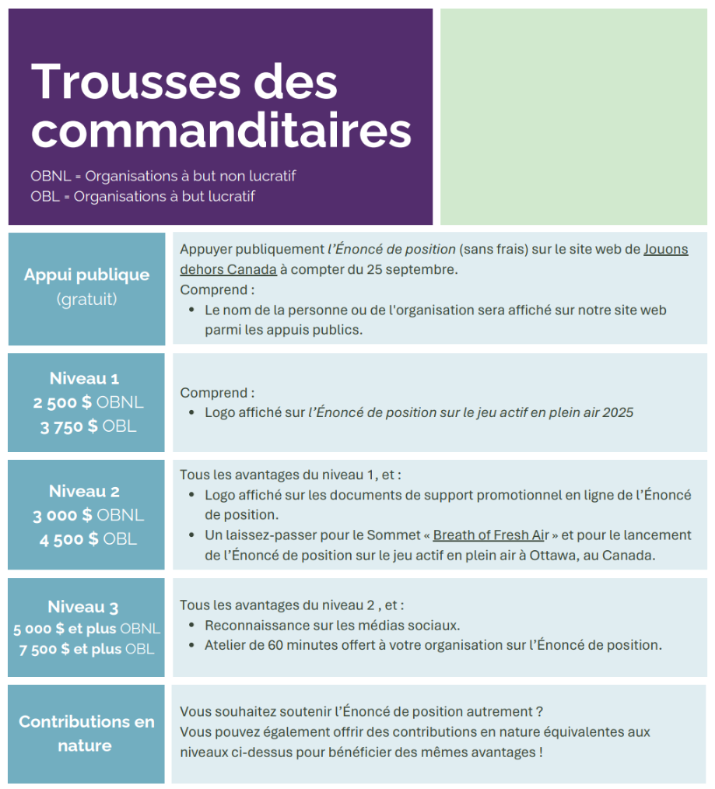

Reconnaissance mondiale de la marque
Positionnez votre organisation en tant que leader dans ce mouvement collectif visant à relever les défis mondiaux en matière de santé.

Slide 46
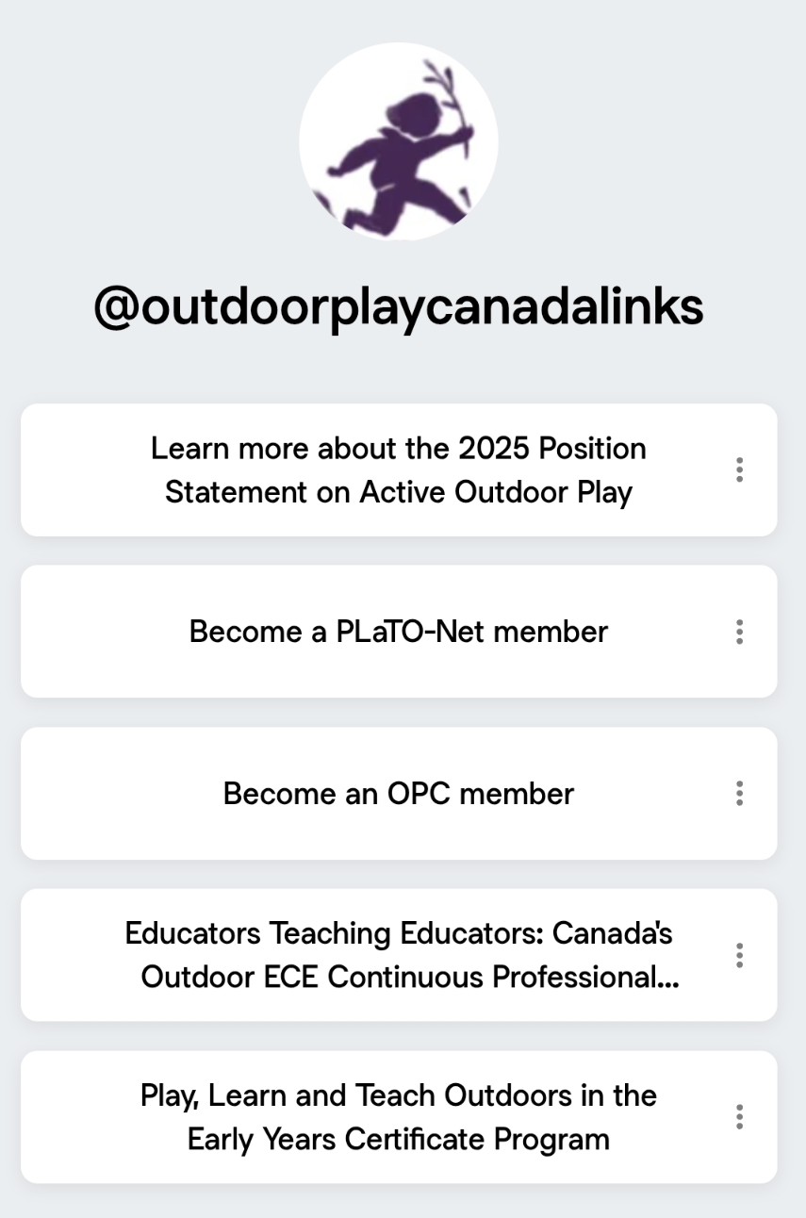






Joignez-vous à nous !
Scannez le code QR pour accéder à notre « Linktree » et rejoindre la communauté de Jouons dehors Canada.
facebook.com/OutdoorPlayCanada/​
@Ou﻿tdoorplayca​
@outdoorplayca.bsky.social​
info@outdoorplaycanada.ca​
outdoorplaycanada.ca

Slide 47



Merci à nos partenaires et à tous ceux qui nous soutiennent !
Des questions ?
Partenaires de l’AOP10
En appui à l’AOP10

Slide 48


